Slide 1


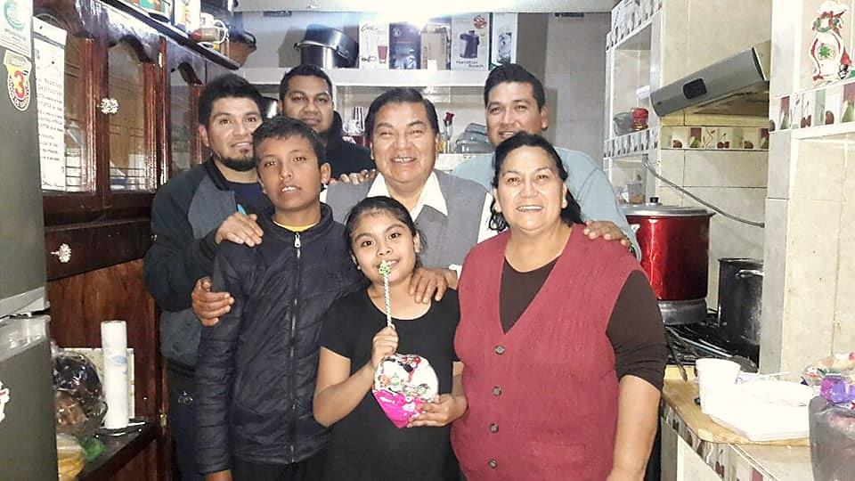



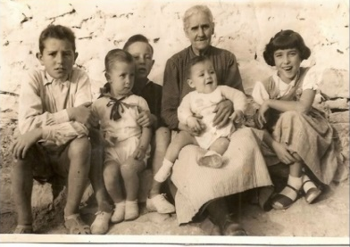

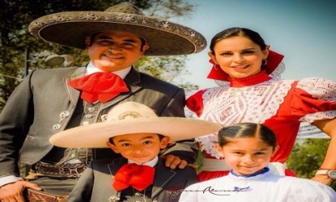
Educación Cristiana Sección frontera
Cómo criar a los hijos en el camino
de Dios
Familia
ArmendarizCorrea
Síguenos y comparte en Facebook:
EducaciónCristianaSecciónFronteraAD
Materiales de cursos-talleres anteriores y conferencias en:
https://edyrocker.wixsite.com/educacioncristiana

Slide 2

1.- Recalca los mandamientos y normas.
2.- Exhorta al temor, al amor y a la obediencia a Dios.

Slide 3

Que es la palabra de Dios?
Es una revelación clara.
Es una revelación específica.
Es una revelación sencilla.

Slide 4

Que es inculcar
Es un verbo transitivo que quiere decir: repetir con empeño o repetir muchas veces. Infundir con ahínco en la mente una verdad.

Slide 5

- ¿Quién es Dios?
El obedecer a Dios
Respetar a Dios, respetar la casa de Dios
1a de Timoteo 3.15

Slide 6

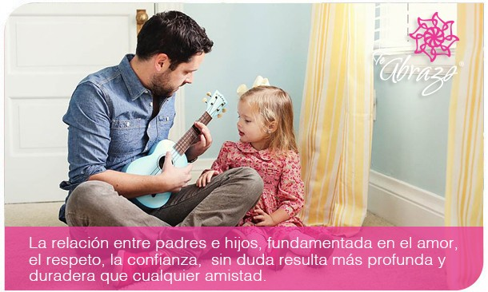
Los paradigmas de nuestros hijos somos nosotros los padres

Slide 7
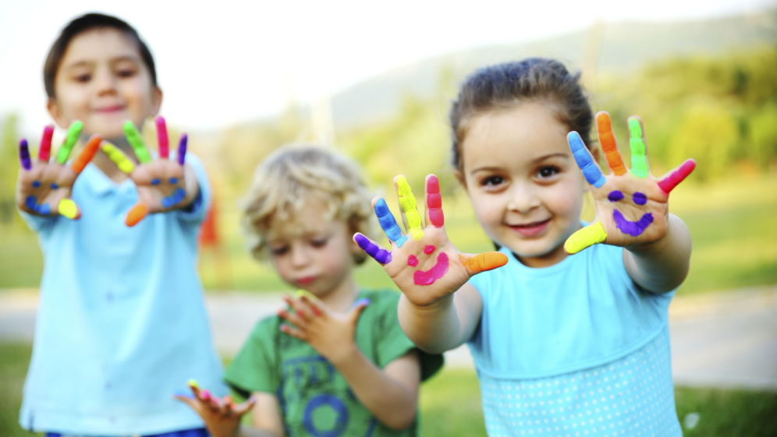

Los hijos aprenden de tres formas:
a.- Por lo que escuchan.
b.- Por lo que ven.
c.- Por lo que se les enseña.
Pero está comprobado que aprenden el 90% de lo que ven e imitan.
1.- Nuestra conducta en la casa de Dios.
2.- Nuestra devoción a Dios.
3.- Nuestra fe.

Slide 8
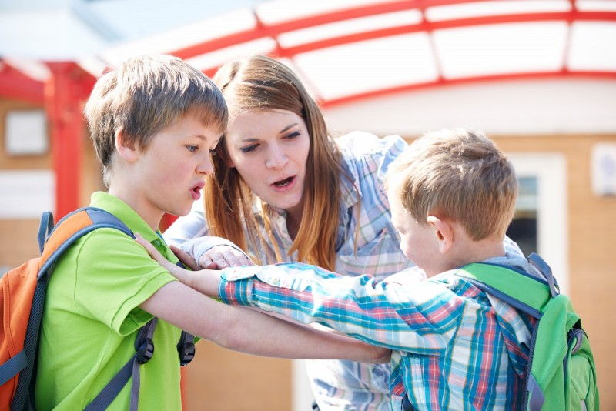
Pablo nos recomienda que como padres equipemos a nuestros hijos, con la armadura de Dios. Efesios 6:16
Tenemos que empezar temprano.
Es necesarios hacer equipo, primero Dios, luego nosotros los padres y después los hijos,

Slide 9

1.- Debe aprender como pensar correctamente con el fin de que al crecer sepa como regular su comportamiento por sí mismo.
2.- No debemos de dar lecciones fuera de tiempo.
3.- No golpee ni abuse de sus fuerzas.
4.- No castigue para desquitar su coraje.

Slide 10

Porque educar y formar a nuestros hijos es una tarea difícil, pero no imposible, si dejamos que Dios tome control sobre nuestras vidas y les de a nuestros hijos, nietos y descendencia el ser formados, educados y criados en el temor de El seguro que tendremos familias fuertes e hijos felices.

Slide 11


